Slide 1
Паспорт группы
«Колокольчики»
Наша группа «Колокольчики»-
Так зовется неспроста.
Звонкий гомон раздается
С очень раннего утра.
И мальчишки, и девчонки
До чего веселый люд:
И танцуют, и рисуют,
И играют, и поют!
Наши мамы, наши папы
Помогают нам во всем:
На субботнике мы вместе
И на праздники любом.

Slide 2
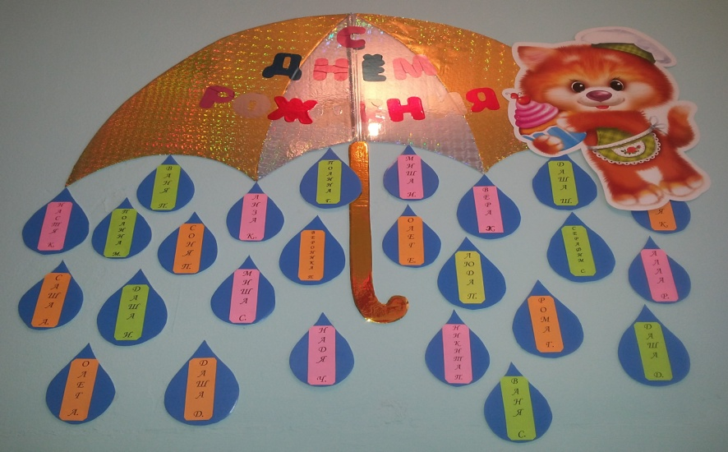
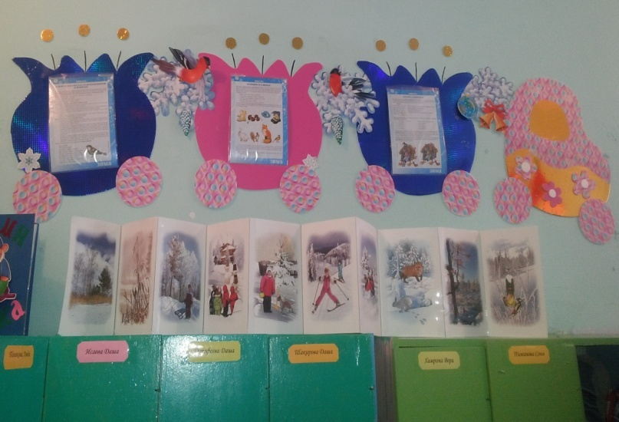
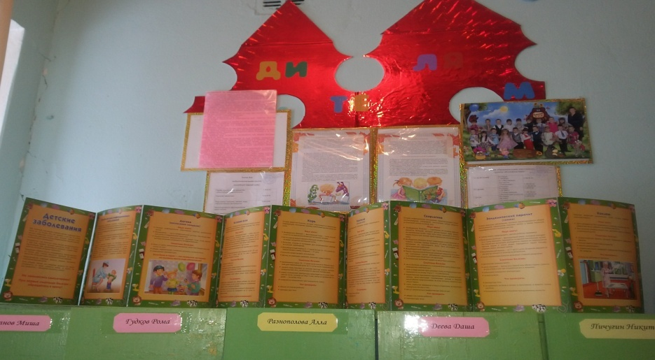
Раздевалка
А это наша раздевалка,
Хранит одежду всех детей.
Её кроил не слава Зайцев,
Она конечно без затей.

Slide 3
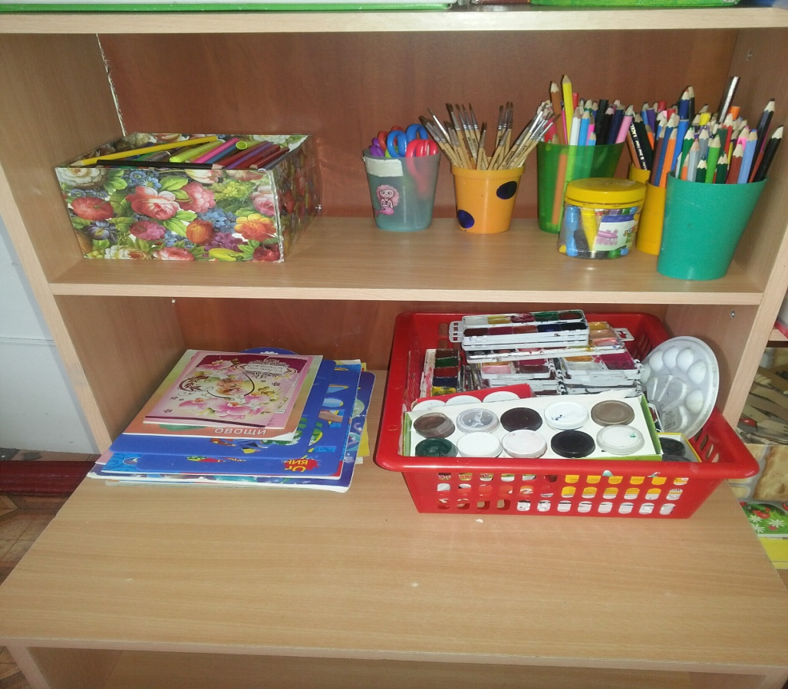
Уголок ИЗО
И в десять лет, и в семь, и в пять
Все дети любят рисовать.
И каждый смело нарисует
Все, что его интересует

Slide 4
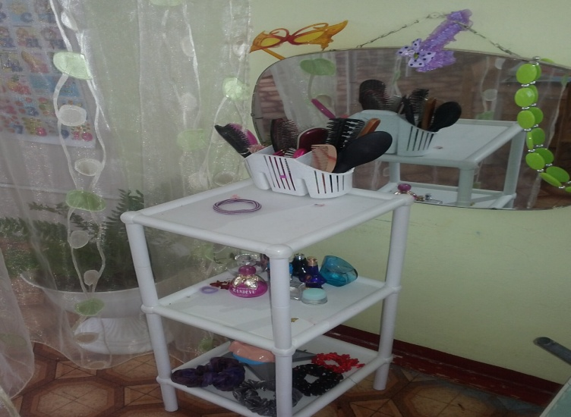
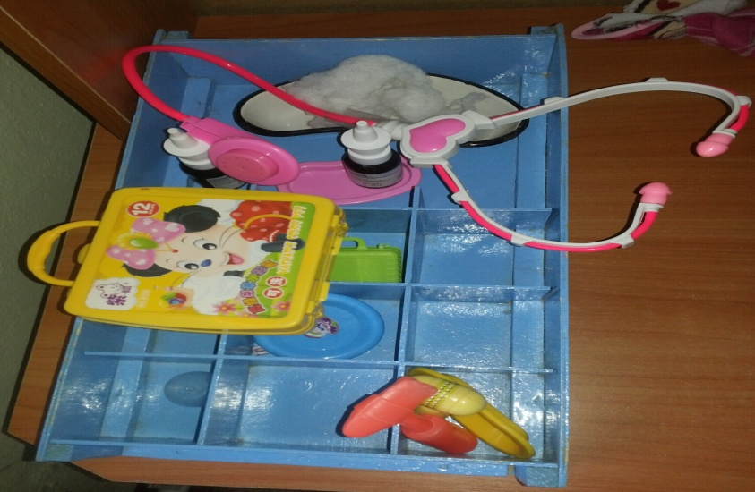
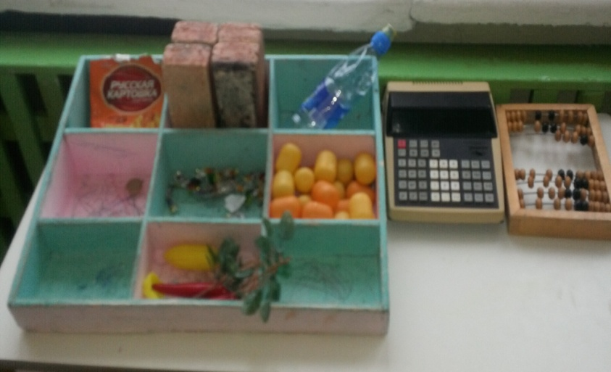
Сюжетно-ролевые игры
«Парикмахерская»
«Больница»
«Магазин»

Slide 5
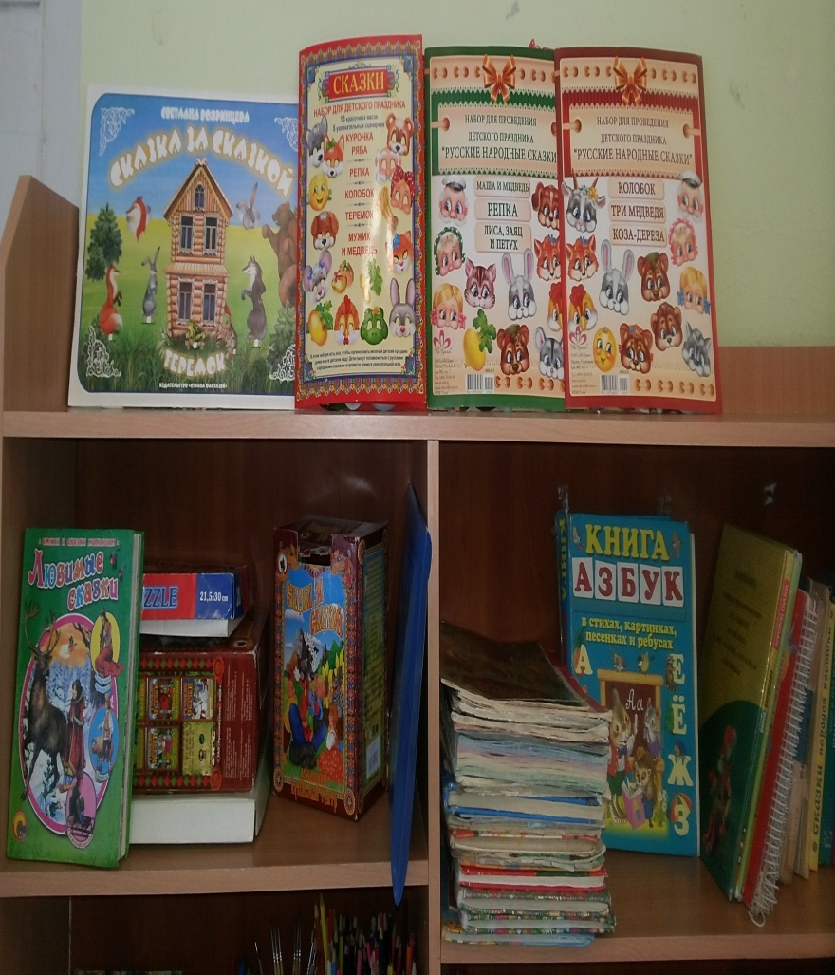
Уголок «Книги и театра»
Очень мы театр любим,
Круглый год мы с ним дружим:
В нашей группе все актеры,
Кукловоды и танцоры,
Акробаты, режиссеры:
Каждый день, и каждый час
Мы хотим играть для вас.
Если б видел Станиславский –
Был бы очень рад за нас!

Slide 6
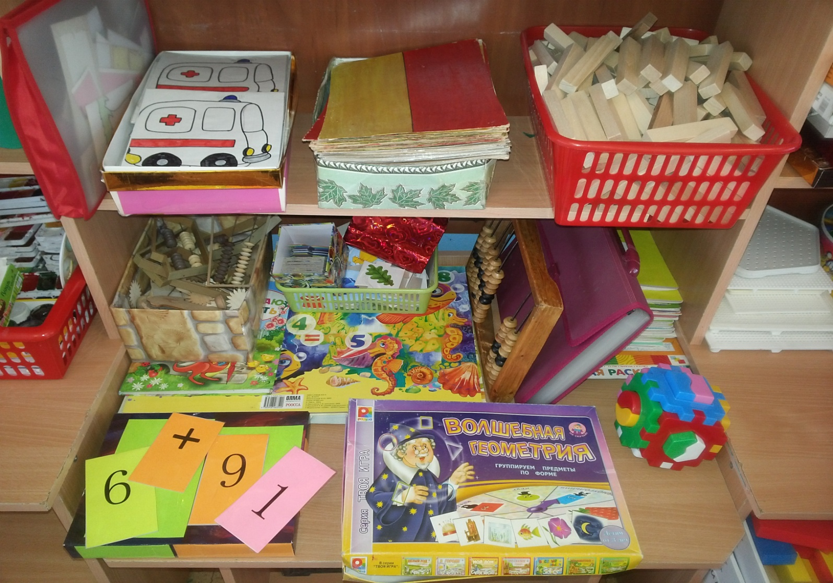
Уголок «математики»

Slide 7
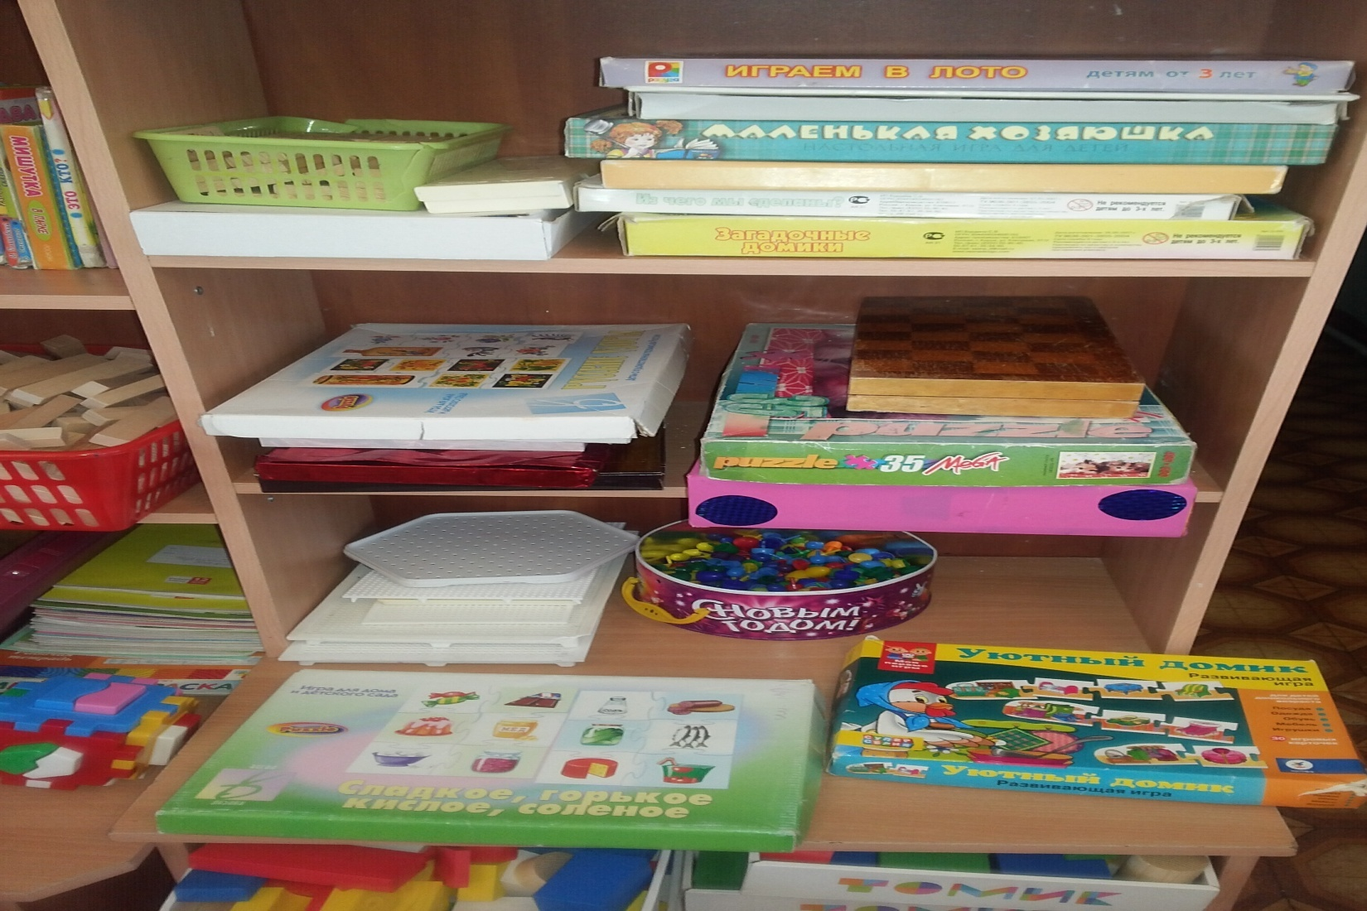
Настольно- печатные игры

Slide 8
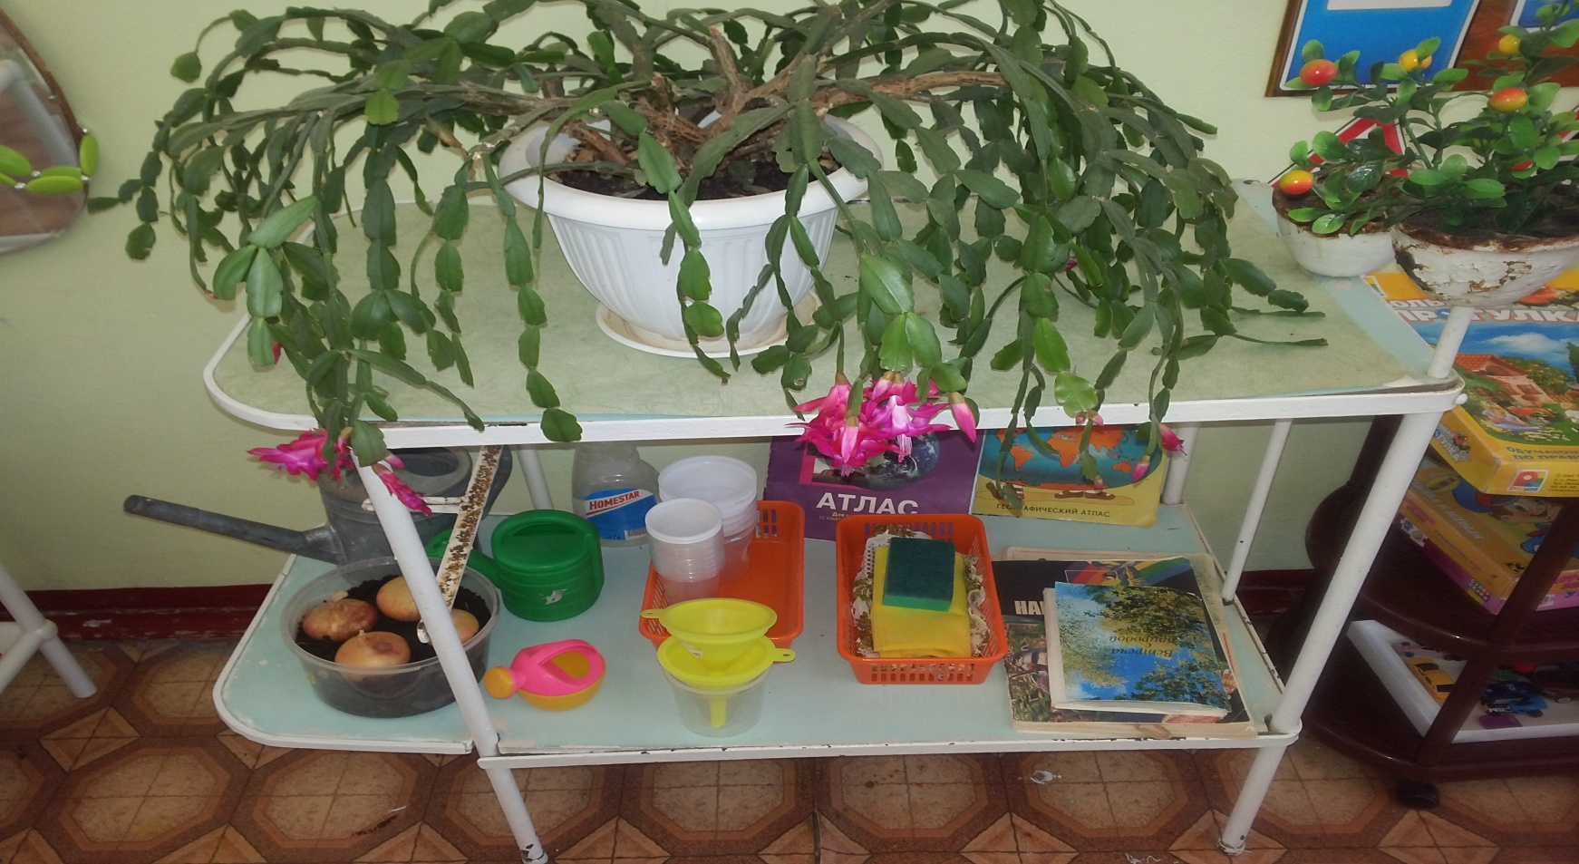
Уголок «Экспериментирования и труда»

Slide 9
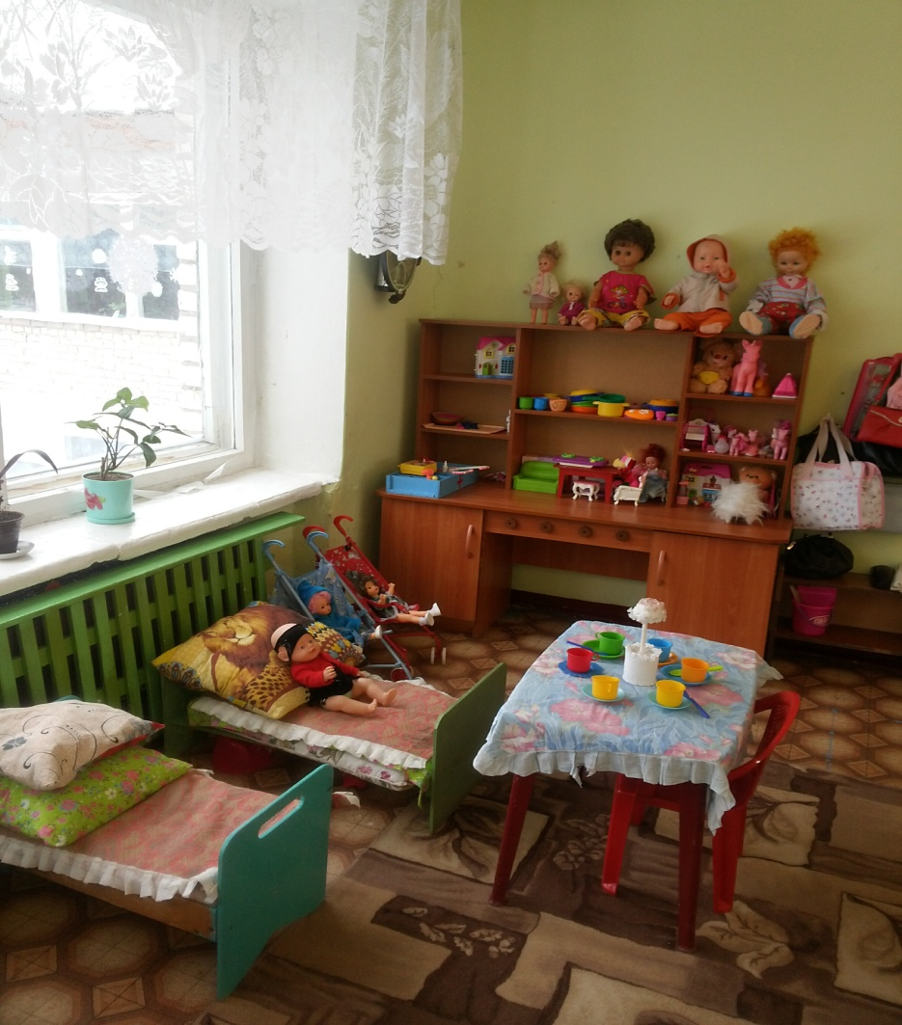
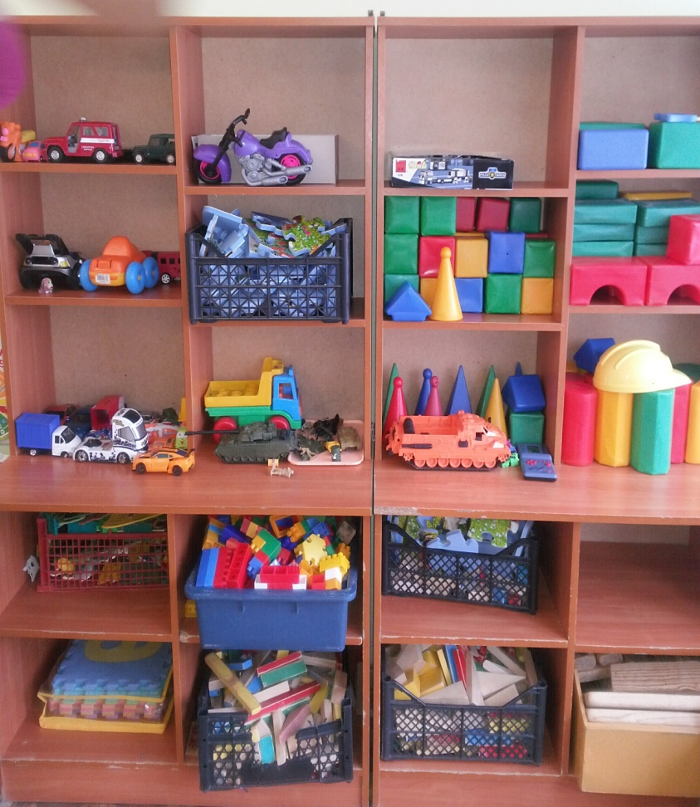
Уголок девочек
Уголок мальчиков

Slide 10
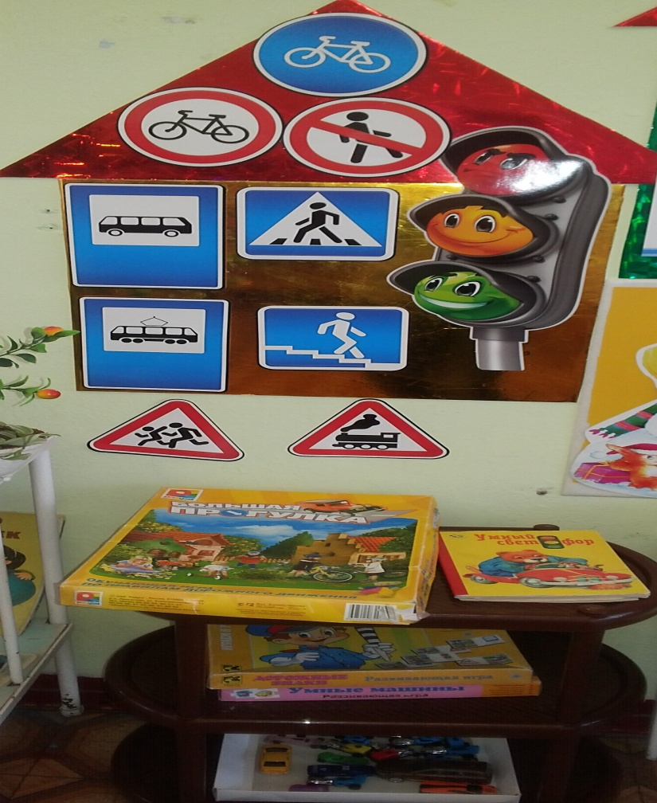
Уголок ПДД
Есть в группе нашей уголок,
Который в жизни нам помог!
Он очень-очень дорог нам
И успокоил пап и мам!
На стенде есть журналы, книги,
Картинки, схемы и альбом,
Где все дороги и тропинки,
Которыми домой идем!

Slide 11
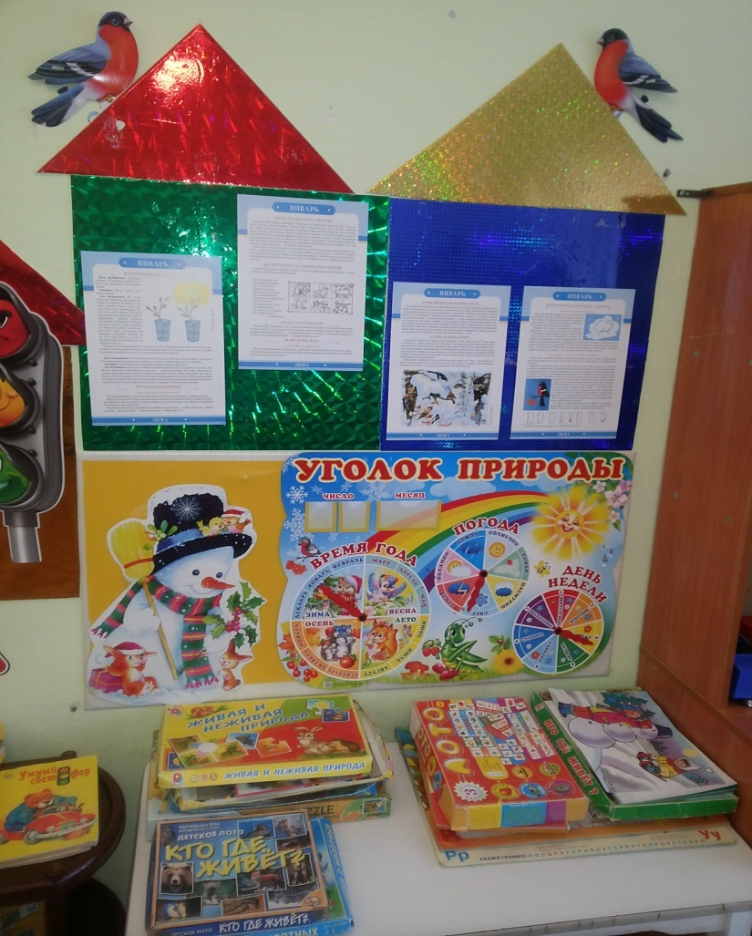
Уголок «Природы»
Уголок природы- необходимая часть воспитательного процесса в
Детском саду. Он помогает научить детей воспринимать красоту природы, понимание необходимости беречь природу. В уголке природы можно разместить не только комнатные растения, но и календарь природы, поделки детей из природного материала, иллюстрации о смене времен года.

Slide 12
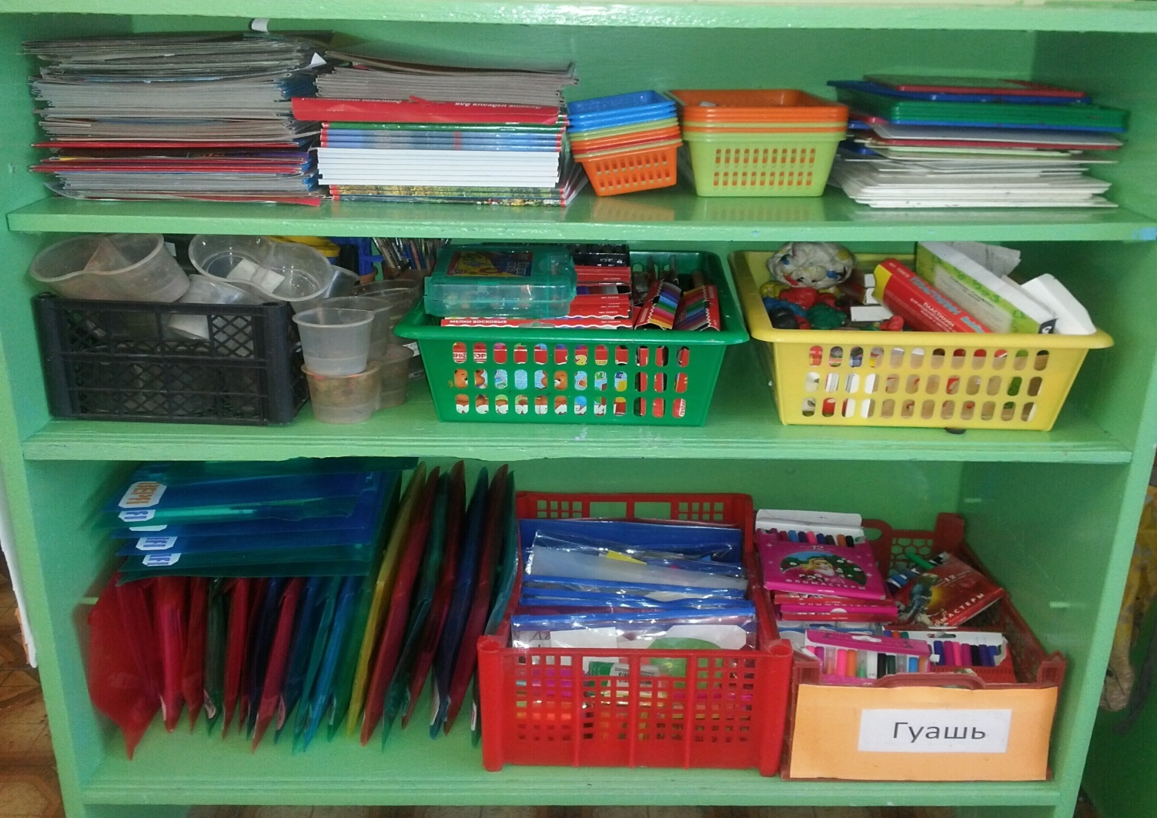
Уголок «НОД»

Slide 13
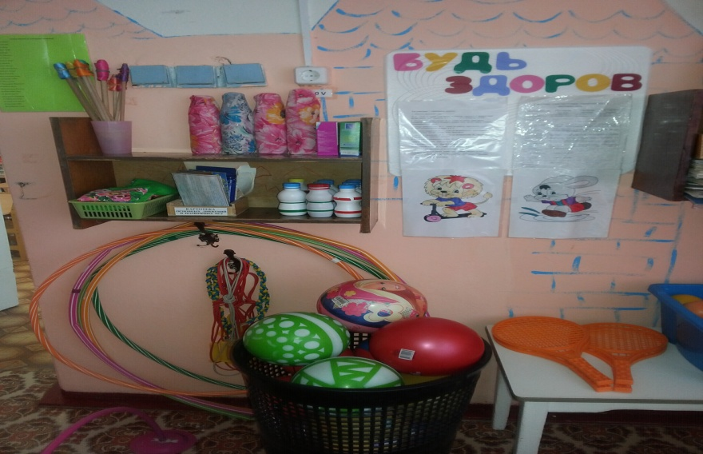
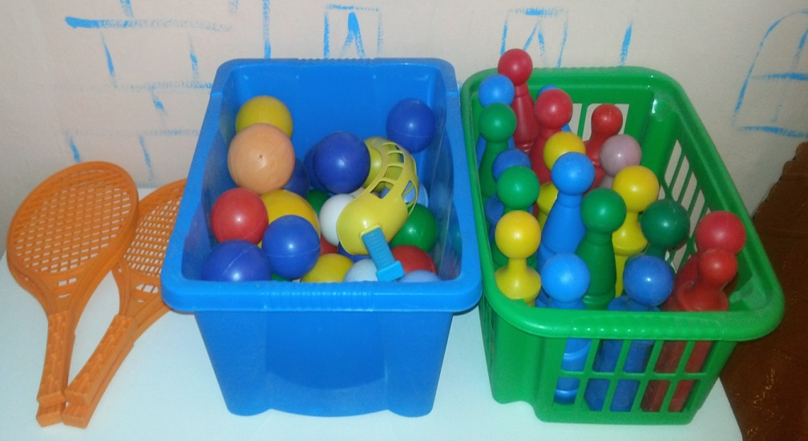
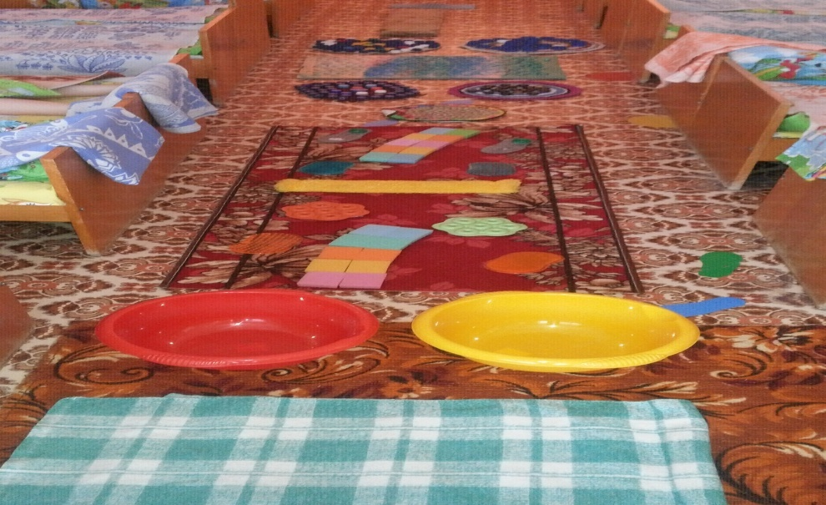
Физкультурный уголок
Здоровый дух в здоровом теле!
Об этом вечно нам твердят!
Мы знаем – спорт на самом деле
Полезен очень для ребят!

Slide 14
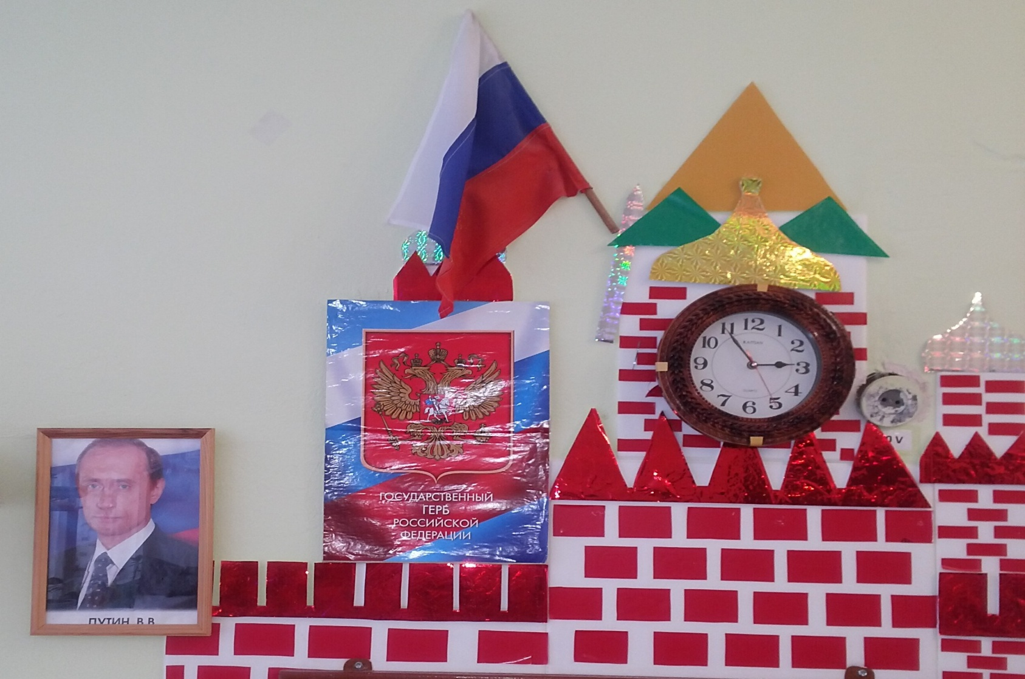
Патриотический уголок

